Slide 1
Jednoźródłowy pomiar mediów elektronicznych

Slide 2
Michał Wigurski
Dyrektor projektu Telemetria Polska

Slide 3
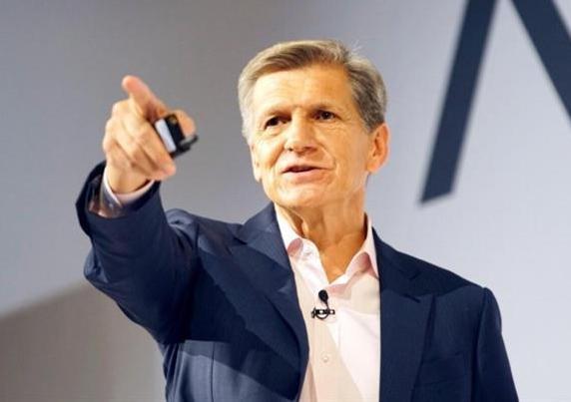
Światowe trendy w pomiarach telemetrycznych
Rynek wyczekuje na badanie jednoźródłowe lub przynajmniej jednolity pomiar obejmujący wszystkie kanały dystrybucji treści marketingowych:
Mark Pritchard, CEO P&G, wypowiedź z kwietnia 2019:
It’s time to finally deliver cross-platform media transparency through cross-platform media measurement. We’ve been talking about this for far too long and it’s time to get on with it.
Podsumowanie konferencji badawczej egta., Praga, czerwiec 2019:
Uczestnicy byli zgodni, że badanie jednoźródłowe pojawi się na większości rozwiniętych rynków mediowych w najbliższych 2 do 4 lat.
Rekomendacje Reklamodawców, listopad 2019:
„Brak nowoczesnego pomiaru single source, akceptowanego przez wszystkich uczestników procesu komunikacji marketingowej w Polsce, powoduje trudności w podejmowaniu przez reklamodawców decyzji o optymalnej wielkości środków przeznaczanych na inwestycje reklamowe w podziale na poszczególne media oraz uniemożliwia ocenę efektywności kampanii w poszczególnych kanałach (…)

Slide 4
Cele projektu
26 000 respondentów
Objęte pomiarem
Jedno źródło danych TV, Radio i Internet
Fuzja danych RPD
i Telemetrów
dane RPD 11 mln
gospodarstw
domowych

Slide 5
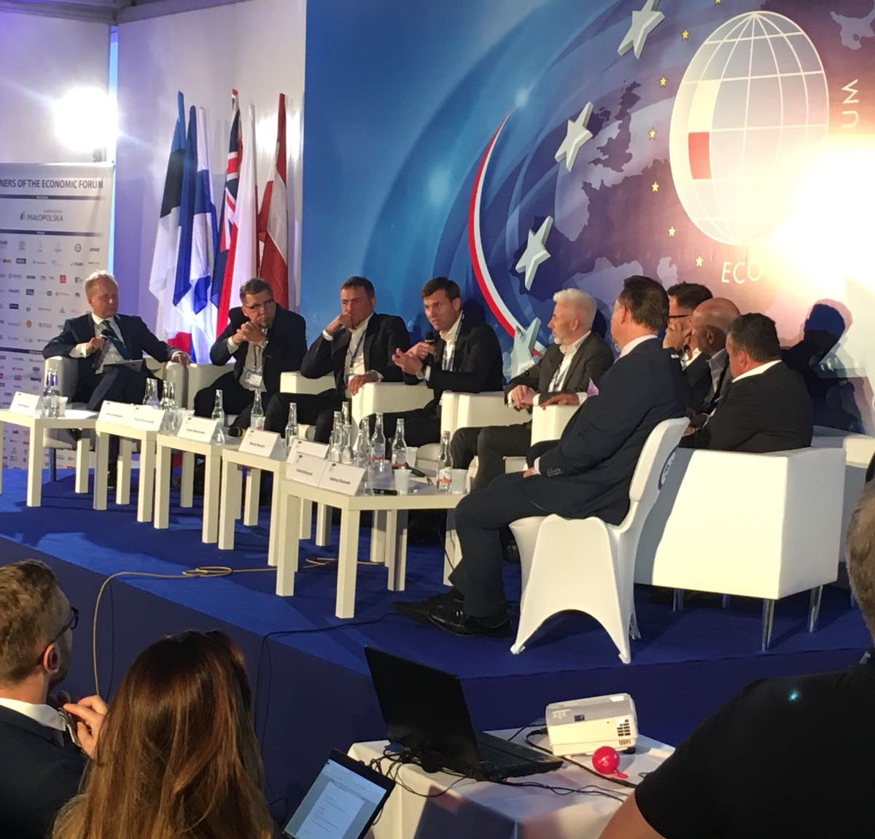
Krynica 2018 – Prezentacja Projektu
KRRiT i ich pomysł na zainicjowanie badań to słuszna inicjatywa - jednak nadzór rynku na badaniami jest niezbędny.
Na nowych badaniach wszyscy mogą zyskać zarówno duzi jak i mniejsi gracze oraz reklamodawcy. Jedni poprzez wzrost dynamiki wydatków reklamowych inni poprzez objecie pomiarem, reklamodawcy poprzez efektywne narzędzia do pomiaru.
Wszystkie strony wskazały, iż profesjonalne, jednoźródłowe badania mediów są potrzebne. Są jednak istotne szczegóły, o które należy zadbać aby zostały zaakceptowane przez Rynek.

Slide 6
Raport z badań laboratoryjnych urządzeń audiomachingowych

Slide 7
Zbigniew Kądzielski
Instytut Łączności – Państwowy Instytut Badawczy

Slide 8
Cel realizacji badań
Określenie poziomu rozpoznawalności audycji radiowych
i telewizyjnych w różnych warunkach otoczenia

Slide 9
Metodyka obejmowała dwa rodzaje urządzeń
detektory
telemetryczne
osobiste – mobilne – z mikrofonem
(narażone na zmienne warunki i liczne zakłócenia)
stacjonarne – podłączone kablem
(powinny zapewniać wysoką jakość)

Slide 10
Metodyka
3 x
Po 3 egzemplarze urządzeń telemetrycznych od każdego z producentów
Jednakowe warunki badania każdego urządzenia na trzech stanowiskach badawczych
Specjalnie przygotowane sygnały testowe. Jednakowe zestawy dla każdego dostawcy
Symulowane zakłócenia jako element sygnałów dźwiękowych
Zmiana odległości symulowana przez zmianę głośności

Slide 11
Metodyka
Specjalnie przygotowane sygnały testowe. Poważne założenia początkowe
długość sygnału testowego: 10 długości
audycje radiowe: 5 rodzajów
audycje telewizyjne: 5 rodzajów
„audycje” nierozpoznawalne: 3 rodzaje
głośność audycji: 8 poziomów
zakłócenia „radiowe”: 5 rodzajów
zakłócenia „telewizyjne”: 5 rodzajów
głośność zakłóceń: 5 poziomów,
charakterystyka źródła: 6 rodzajów

Slide 12
Etap I Określenie poziomu słuchania audycji radiowych i telewizyjnych w różnych warunkach otoczenia

Slide 13
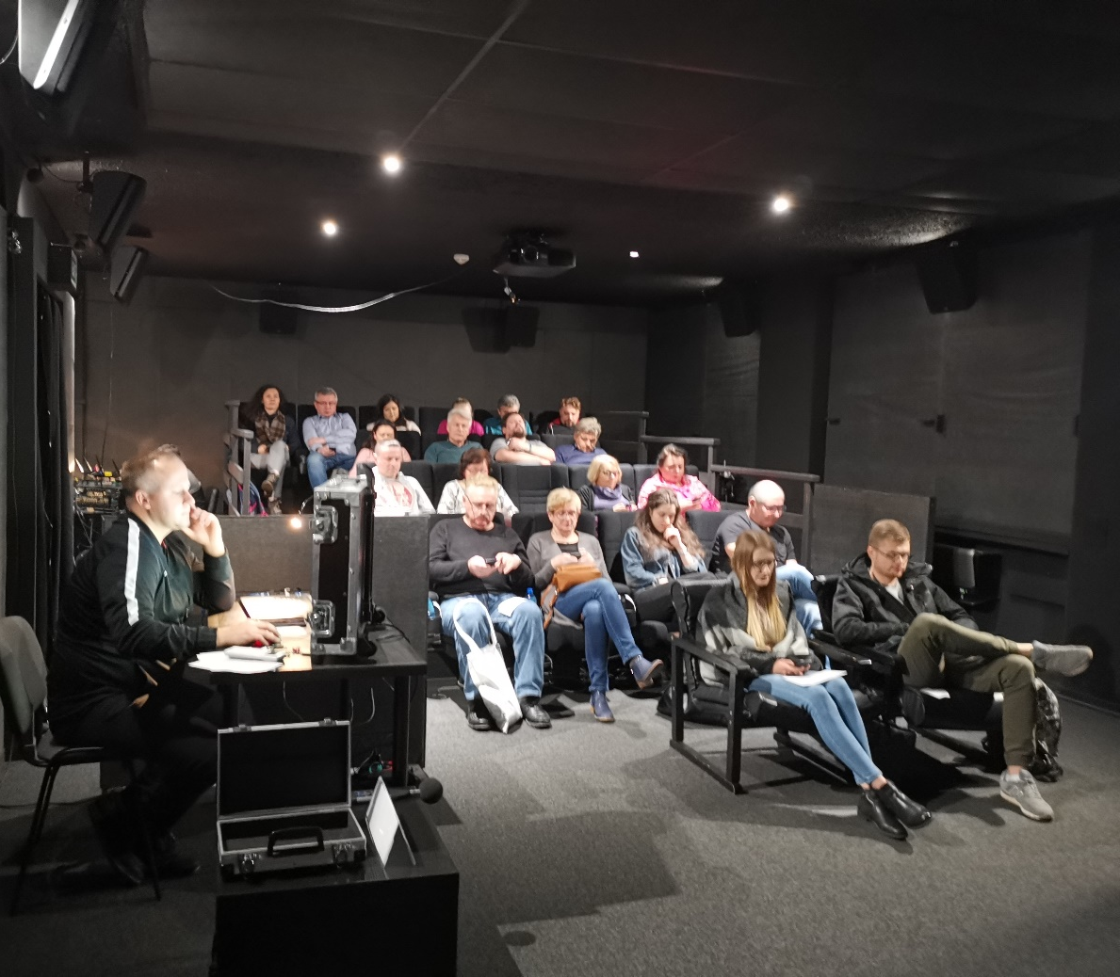
Badania głośności audycji
W jakich warunkach, z jaką głośnością, słuchane są audycje RTV?
Jakie kombinacje głośności audycji i dźwięków zakłócających są akceptowane przez odbiorców, a jakie są traktowane jako uciążliwe?
Badany był 80-osobowy panel słuchaczy (4 tury)
Sala kina laboratoryjnego IŁ-PIB

Slide 14
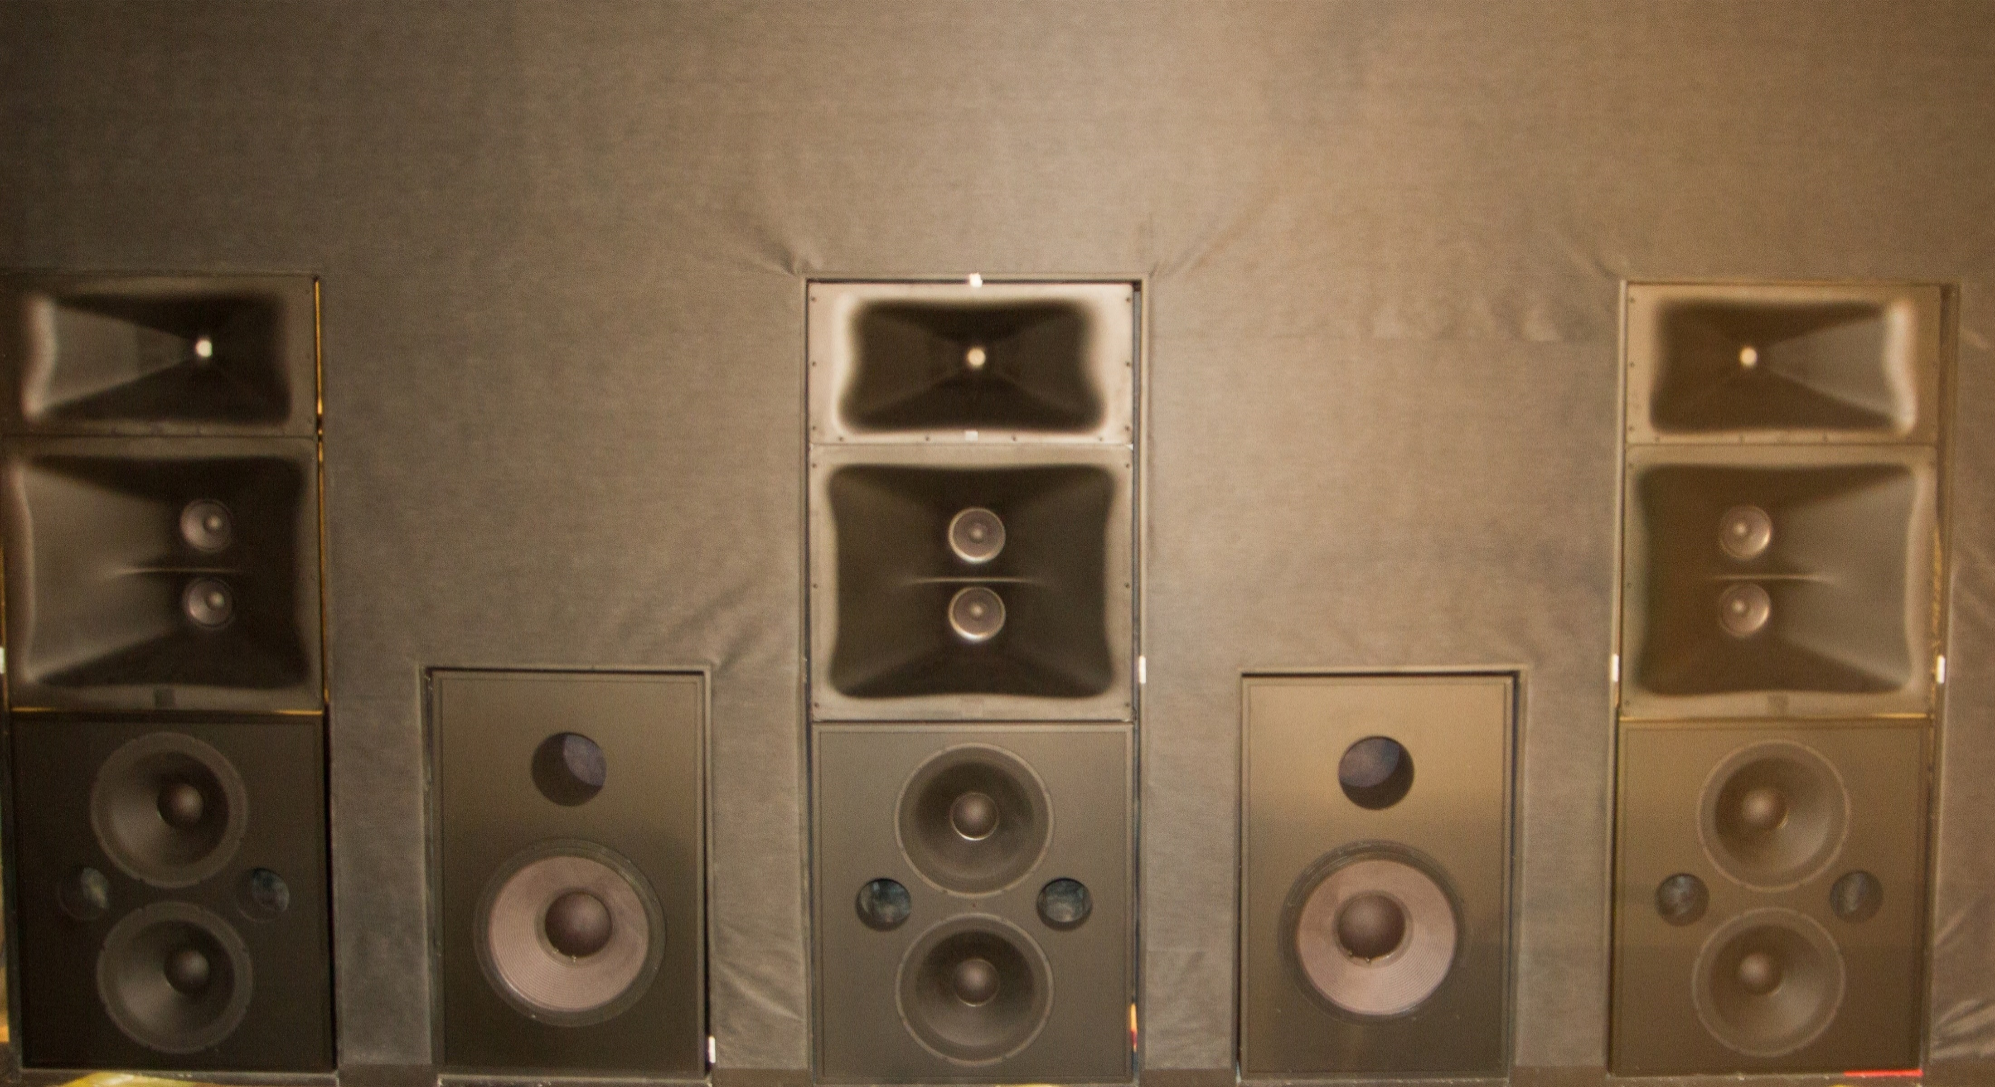
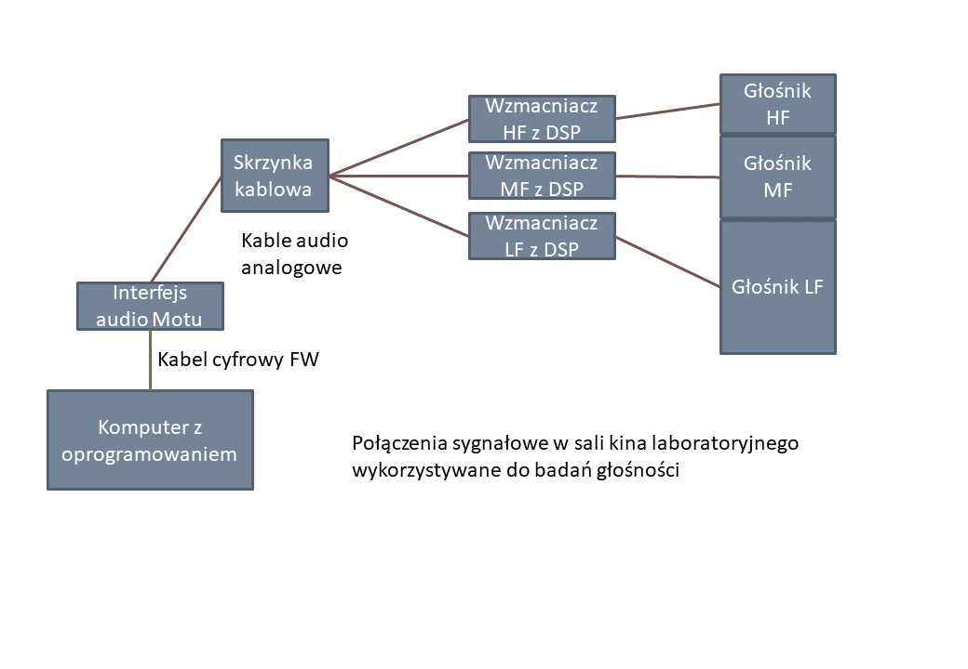
Sala odsłuchowa – warunki „idealne”
Pliki nagrań audio zapisywane były w formacie PCM 16-bit 48 kHz w kontenerze WAV.
Głośność 85 dB SPL w miejscu odsłuchu kalibrowana była szumem różowym -20 dB RMS
Tor odsłuchu spełnia wymagania THX
Nagrania odtwarzane były monofonicznie z kolumny centralnej

Slide 15
Nagrania źródłowe audycji RTV wykonano w okresie 15.11.2018 - 15.01.2019
Nagrania źródłowe
PR Dwójka (ok. 8,5 godz.)
PR Trójka (ok. 9 godz.)
Radio WAWA (ok. 9 godz.)
Radio ZET (ok. 8 godz.)
RMF (ok. 10 godz.)
RMF Classic (ok. 8 godz.)
TokFM (ok. 8 godz.)
Złote Przeboje (ok. 9,5 godz.)
PR Jedynka (ok. 8,5 godz.)
TVP1 (ok. 17 godz.)
TVP2 (ok. 6 godz.)
TVP3 (ok. 7 godz.)
TVP Sport (ok. 6 godz.)
Eska TV (ok. 6,5 godz.)
Polsat (ok. 12 godz.)
TVN (ok. 17 godz.)

Slide 16
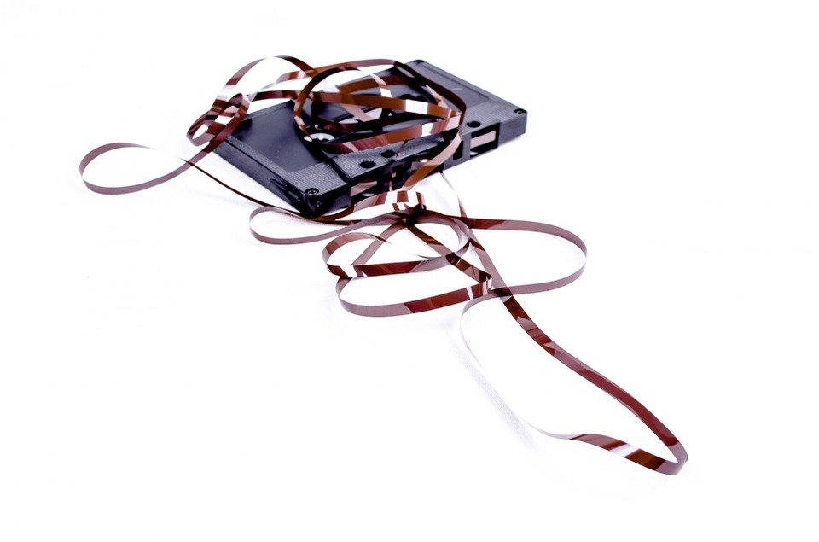
Pliki nagrań wzorcowych i podstawowych
Trzy pliki nagrań wzorcowych o długości ośmiu godzin każdy, zawierające następujące kanały telewizyjne (długości należy traktować jako przybliżone):
plik TV1: TVP Sport (3 godz.), TVP3 (3 godz.), TVN (2 godz.);
plik TV2: Eska TV (1 godz.), TVP2 (4 godz.), Polsat (3 godz.);
plik TV3: TVP1 (5 godz.), TVP3 (2 godz.), TVN (1 godz.).
Trzy pliki nagrań wzorcowych o długości ośmiu godzin każdy, zawierające następujące kanały radiowe (długości należy traktować jako przybliżone):
plik Radio1: PR Jedynka (3 godz.), Radio ZET (3 godz.), Złote Przeboje (2 godz.);
plik Radio2: PR Dwójka (3 godz.), RMF (3 godz.), Radio WAWA (2 godz.);
plik Radio3: PR Trójka (3 godz.), Tok FM (3 godz.), RMF Classic (2 godz.).
Z tych plików wybrane zostały różne fragmenty (nagrania podstawowe), w miarę możliwości bez powtórzeń zawartości (bloki reklamowe, wiadomości)

Slide 17
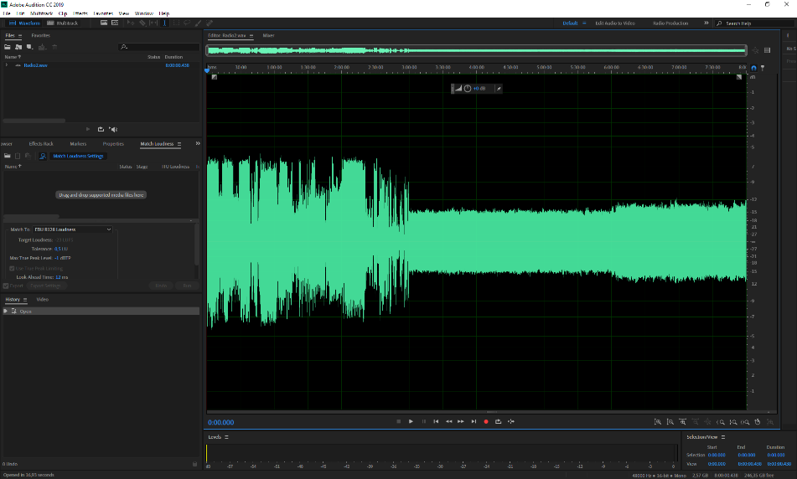
Normalizacja
Wszystkie nagrane pliki dźwiękowe zostały znormalizowane do poziomu −23 dB LUFS (zgodnie z EBU R 128) i zapisane w formacie PCM (16-bit/48 kHz) w kontenerze WAV.
Zdjęcie ekranu z programu Adobe Audition CC.
Widoczna różna dynamika nagrań muzycznych pochodzących z dwóch różnych stacji radiowych, mimo że nagrania były wstępnie normalizowane do poziomu −23 LUFS.

Slide 18
Sygnały testowe
każdy sygnał miał długość 8 sekund, po którym następowała 7-sekundowa cisza przeznaczona na głosowanie;
fragment nagrania podstawowego: wiadomości TV, wiadomości radiowe, reklama TV, reklama radiowa, program publicystyczny - debata w TV, program publicystyczny - debata w radio, audycja sportowa w TV, audycja muzyczna (muzyka klasyczna) radiowa, audycja muzyczna (muzyka rockowa) w TV, audycja muzyczna (muzyka rockowa) radiowa;
głośność nagrań znormalizowana na −23 LUFS (R-128) i określona jako poziom 0 dB dla serii pomiarowych;
głośność nagrania podstawowego:
16 poziomów: od −46 dB do −1 dB w pierwszej serii w sesji 1 – news radiowy;
13 poziomów: od −37 dB do −1 dB w pozostałych seriach w sesji 1;
2 poziomy: −28 dB oraz −16 dB w sesjach 2, 3, 4 i 5 (miksowane z zakłóceniami);
fragment nagrania dodatkowego – zakłócenia: rozmowa, hałasy z ulicy, dźwięki w pubie, samochód (otwarty szyberdach/szyby), warunki domowe – odkurzacz;
głośność nagrania dodatkowego – zakłócenia:
13 poziomów: od −37 dB do −1 dB w sesjach 2, 3, 4 i 5;

Slide 19
Badanie głośności audycji
Przygotowane (w postaci plików wav) sygnały testowe emitowane były poprzez głośniki w sali kina laboratoryjnego.
Wszystkie sygnały „zakłócające” (dźwięki otoczenia, charakterystyki akustyczne pomieszczeń itp.) były symulowane i stanowiły elementy sygnałów testowych.
Uczestnicy panelu odniesienia zostali przeszkoleni w zakresie badania i przyjętych metod oceny jakości odbioru.
Paneliści odpowiadali na pytanie – jak oceniasz komfort słuchania audycji?
Po odsłuchaniu każdego sygnału testowego uczestnicy panelu określali, w skali od 1 do 5, subiektywny poziom komfortu odbioru treści audycji.
Badanie prowadzone w pojedynczym bloku obejmowało cztery sesje składające się z 8 serii po 13 sygnałów testowych, z przerwami dla odpoczynku słuchaczy.

Slide 20
Co lubią słuchacze?
Rodzaj audycji | Poziom minimalny dB | Poziom maksymalny dB
radio wiadomości | -31 | -13
radio debata | -28 | -13
radio reklama | -31 | -16
tv muzyka rozrywkowa | -31 | -13
tv wiadomości | -28 | -13
tv publicystyka | -31 | -16
tv reklama | -31 | -19
tv sport | -28 | -16

Slide 21
Wnioski z badań głośności
Do dalszych badań przyjęto następujące kombinacje głośności sygnałów (tłumienie w stosunku do poziomu odniesienia 85 dB SPL)
tłumienie | Zakłócenia C
Sygnał A | 10 | 15 | 20 | 25 | 99
10 | 0 | 5 | 10 | 15 | 89
16 | -6 | -1 | 4 | 9 | 83
20 | -10 | -5 | 0 | 5 | 79
24 | -14 | -9 | -4 | 1 | 75

Slide 22
Etap II Badanie skuteczności działania detektorów telemetrycznych

Slide 23
Metodyka obejmowała dwa rodzaje urządzeń
detektory
telemetryczne
osobiste – mobilne – z mikrofonem
(narażone na zmienne warunki i liczne zakłócenia)
stacjonarne – podłączone kablem
(powinny zapewniać wysoką jakość)

Slide 24
Sygnały testowe dla urządzeń z mikrofonem
długość sygnału testowego: 2, 11, 19, 28 sekund (średnio 15 sekund)
nagrania podstawowe RA (audycje radiowe): A1 Radio News, A2 Radio Debata, A3 Radio Reklama, A4 Radio Muzyka Klasyczna, A6 Radio Muzyka Rockowa
nagrania podstawowe TV (audycje telewizyjne): A1 TV News, A2 TV Debata Publicystyka, A3 TV Reklama, A4 TV Sport, A6 TV Muzyka Rockowa
nagrania "złe" (nierozpoznawalne): A0 Szumy i inne zakłócenia
tłumienie nagrania podstawowego (sygnału audycji): 0, 6, 10, 14 dB dla 75 dB SPL
nagranie dodatkowe RA (zakłócenia „radiowe”): odkurzacz (C1), rozmowa (C2), samochód (C5), cisza (C9)
nagranie dodatkowe TV (zakłócenia „telewizyjne”): odkurzacz (C1), rozmowa (C2), pub (C4), cisza (C9)
tłumienie nagrania dodatkowego (sygnałów zakłóceń): 0, 5, 10, 15, 99 dB dla 75 dB SPL
charakterystyka źródła: czysta delta K (E0), kurtka zimowa (E2), plecak (E4), pokój (E5), torebka (E7)
razem 17200 sygnałów testowych o sumarycznej długości ok. 74 godzin

Slide 25
Sygnały testowe dla urządzeń podłączonych kablem
długość sygnału testowego: 2, 4, 6, 8, 10, 12, 14, 16, 18, 20, 22, 24, 26, 28 sekund, średnia długość 15 sekund
nagrania podstawowe RA (audycje radiowe): A1 Radio News, A2 Radio Debata, A3 Radio Reklama, A4 Radio Muzyka Klasyczna, A6 Radio Muzyka Rockowa
nagrania podstawowe TV (audycje telewizyjne): A1 TV News, A2 TV Debata Publicystyka, A3 TV Reklama, A4 TV Sport, A6 TV Muzyka Rockowa
tłumienie nagrania podstawowego (sygnału audycji): 0, 10 dB, co odpowiada poziomom 0,7V i 0,22V
nagranie dodatkowe RA (zakłócenia „radiowe”): cisza (C9), cisza (C9), trzaski (C8), szum różowy (C0)
nagranie dodatkowe TV (zakłócenia „telewizyjne”): cisza (C9), cisza (C9), trzaski (C8), szum różowy (C0)
razem tylko 1120 sygnałów testowych, więc wykonano 10 generacji, razem ok. 42 godzin

Slide 26
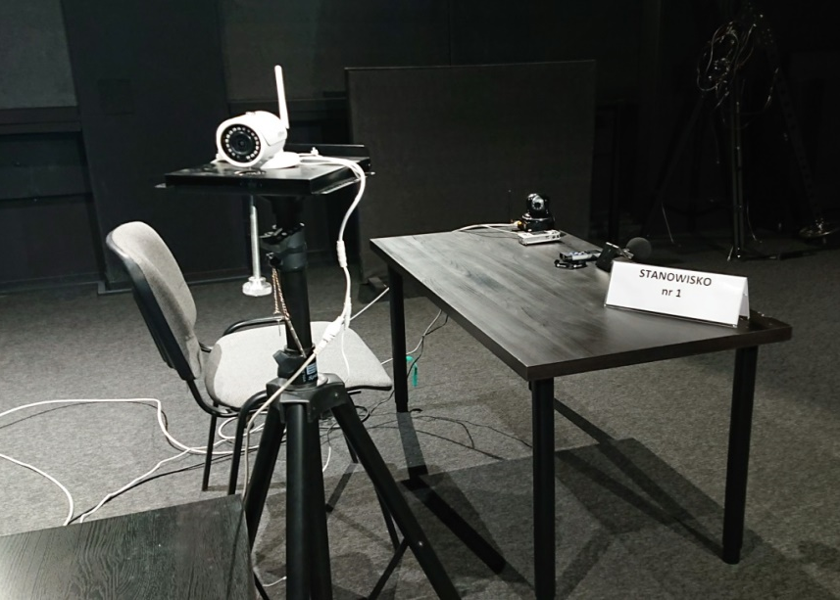
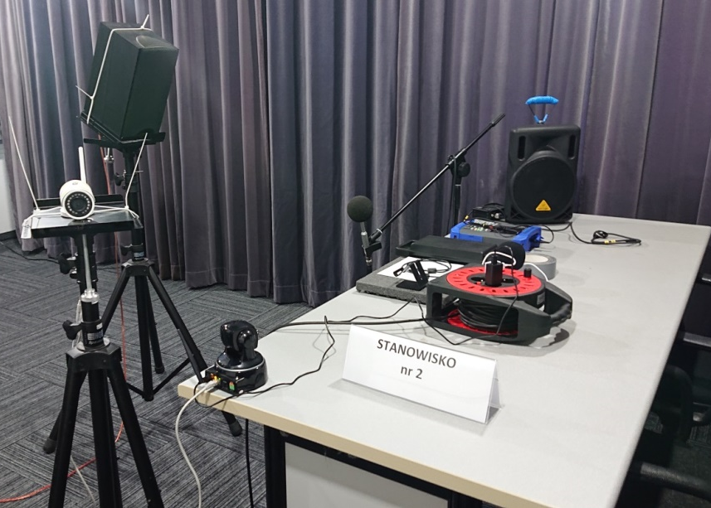
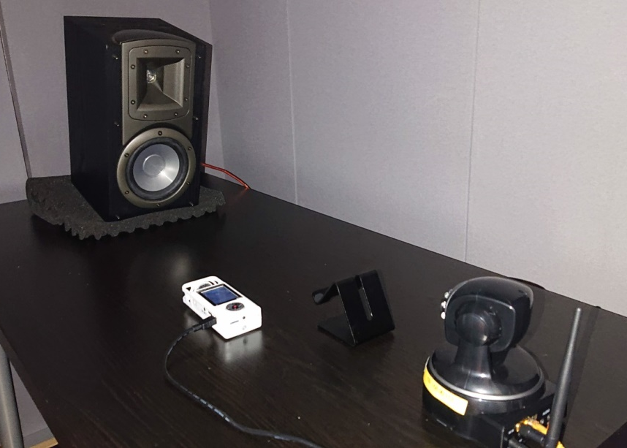
Narzędzia
Stanowiska dla urządzeń mobilnych

Slide 27
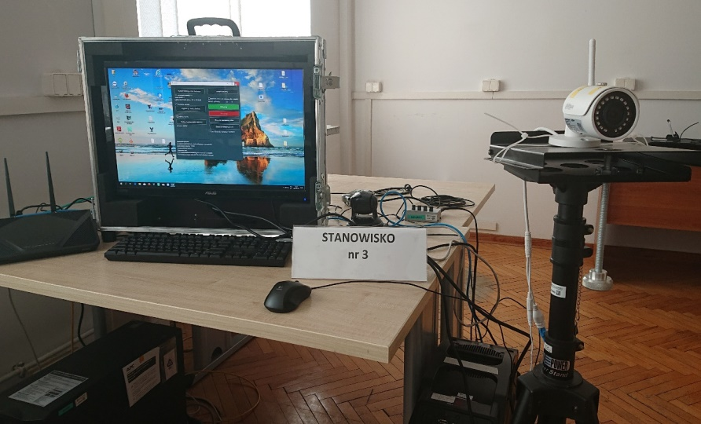
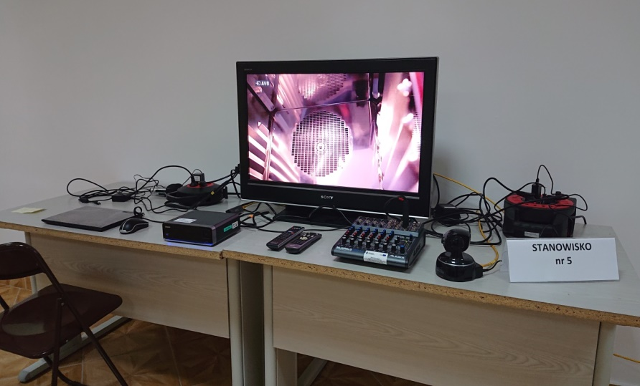
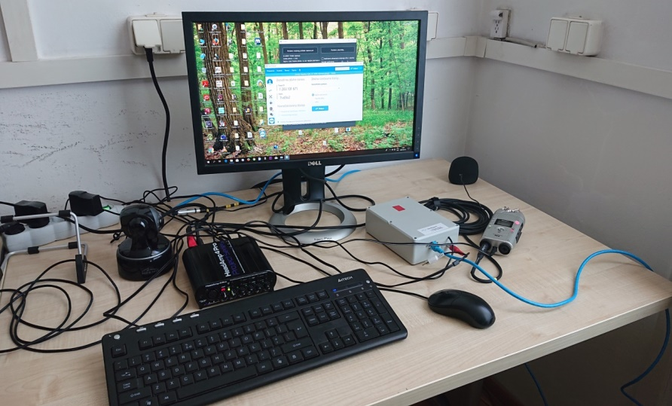
Narzędzia
Stanowiska dla urządzeń stacjonarnych

Slide 28
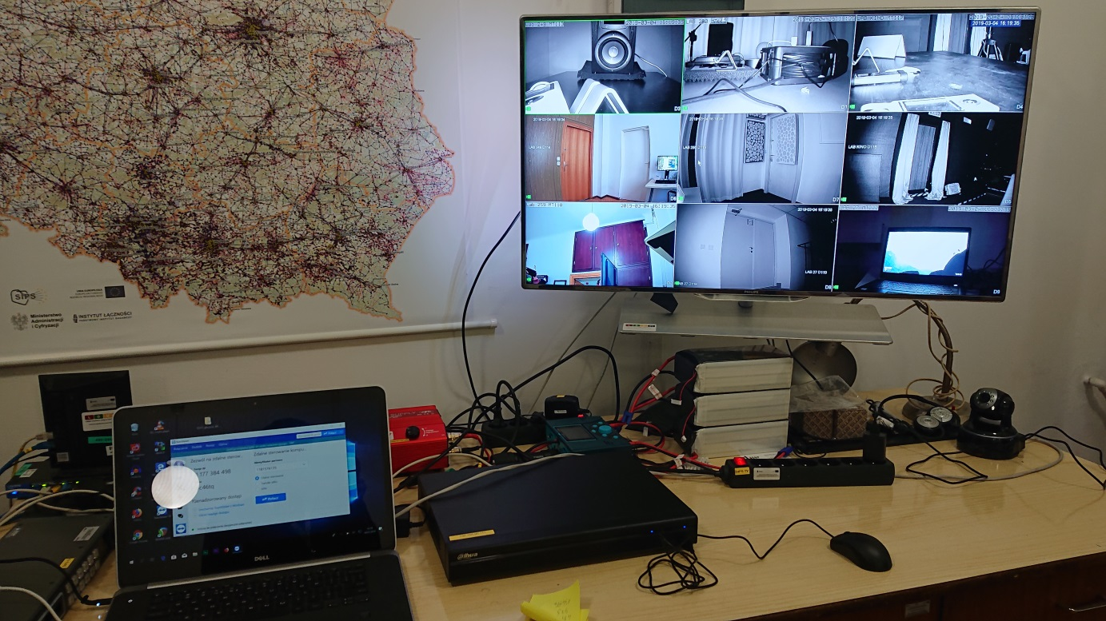
Narzędzia
Stanowisko do monitoringu

Slide 29
Generator i odtwarzacz sygnałów testowych
Dla wygenerowania tysięcy sygnałów testowych napisany został specjalny generator, który wybierał fragmenty audycji o żądanej długości i mieszał je z sygnałami zakłócającymi oraz z charakterystyką „toru transmisyjnego”, wprowadzając automatycznie ustawione poziomy tłumień.
Do odtwarzania sygnałów testowych na stanowiskach pomiarowych napisany został specjalny odtwarzacz, który losował kolejność odtwarzania sygnałów i generował listę emisyjną.
Za każdym razem na każdym stanowisku kolejność odtwarzania sygnałów testowych była inna.

Slide 30
Nagrania wzorcowe – przekazywane do dostawców
Sześć plików nagrań wzorcowych przekazywane było do dostawców w celu obliczenia sygnatur albo dodania watermarków.
Pliki były w specjalny sposób oznaczone, a „zadaniem” dostawcy było wskazanie, gdzie w plikach nagrań wzorcowych znajduje się „odsłuchany” fragment audycji.

Slide 31
Przebieg badań
Urządzenia instalowane były (i ew. konfigurowane) na stanowiskach badawczych przez przedstawicieli dostawców lub przez pracowników IŁ-PIB.
W laboratoriach dostępne były sieci WiFi o bardzo niskiej przepływności.
Przed pomiarem następowała kalibracja głośności na 75 dB SPL.
Po sprawdzeniu odbioru sygnałów z telemetru przez system dostawcy, laboratorium było zamykane.
Odtwarzacz sygnałów testowych uruchamiany był zdalnie.
Po zakończeniu cyklu pomiarowego urządzenia były demontowane.

Slide 32
Analiza wyników
Dane o rozpoznaniu audycji przesyłane były w ustalonym formacie, w pliku csv.
Porównywane były dane o rozpoznaniu z listą emisyjną plików, dla każdego stanowiska oddzielnie, dla każdej sekundy.
Wprowadzana była ewentualna korekta czasowa dla uzyskania najwyższego poziomu rozpoznawalności audycji:
Różne systemy podają „odpowiedź” w różnych momentach, po upływie pewnego czasu.

Slide 33
Analiza wyników
W badaniach wzięło udział 6 dostawców.
Do badań przedstawionych zostało 9 typów/rodzajów urządzeń.
Łącznie badaniom poddano 26 sztuk urządzeń.
Wynik poniżej średniej uzyskało 11 urządzeń (4 typów).
Wynik powyżej średniej uzyskało 15 urządzeń (5 typów).
Łącznie analizie poddano blisko 5,9 mln obserwacji.
Nie możemy podać szczegółowych wyników dla poszczególnych urządzeń i dostawców, ale nie było to celem badań.

Slide 34
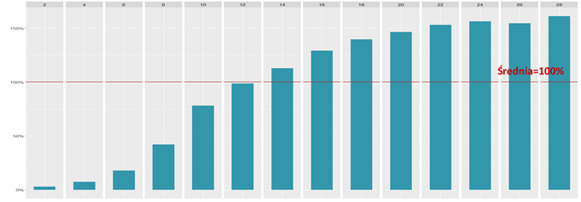
Wyniki
długość nagrania
a
rozpoznawalność
Wszystkie firmy -
kabel –
procent średniej

Slide 35
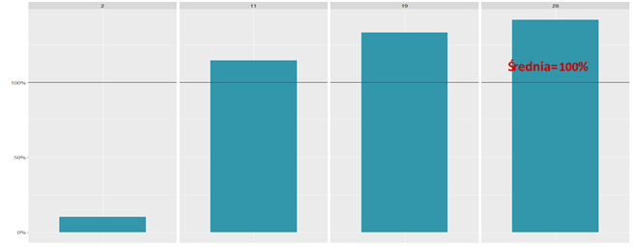
Wyniki
długość nagrania
a
rozpoznawalność
Wszystkie firmy -
mikrofon –
procent średniej

Slide 36
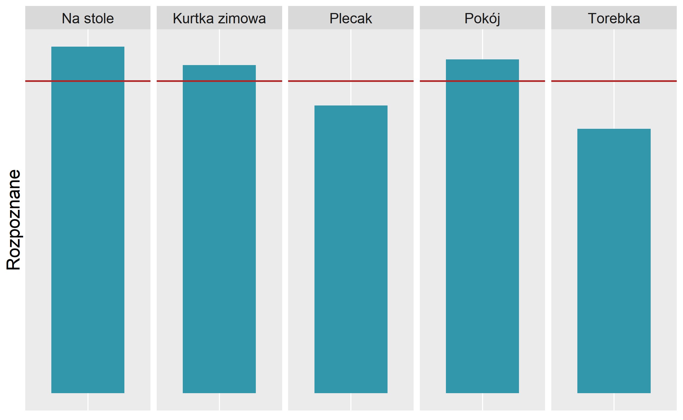
Wyniki
charakterystyka źródła
a
rozpoznawalność
6 najlepszych urządzeń -
procent średniej

Slide 37
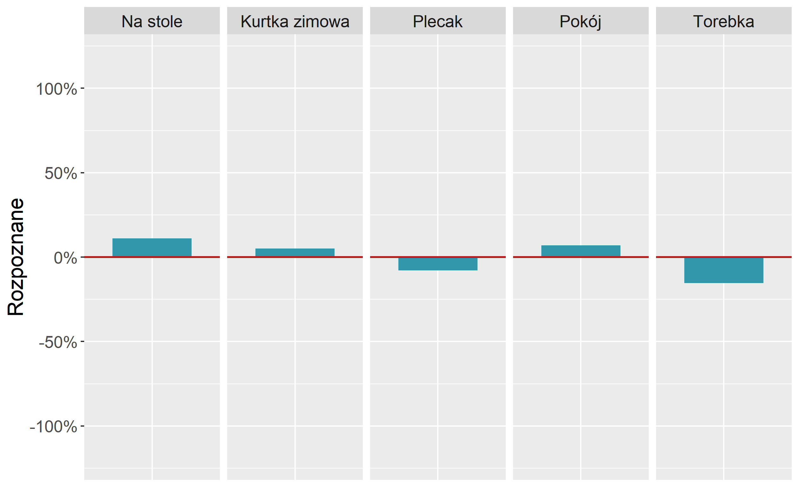
Wyniki
charakterystyka źródła
a
rozpoznawalność
6 najlepszych urządzeń -
różnica od średniej

Slide 38
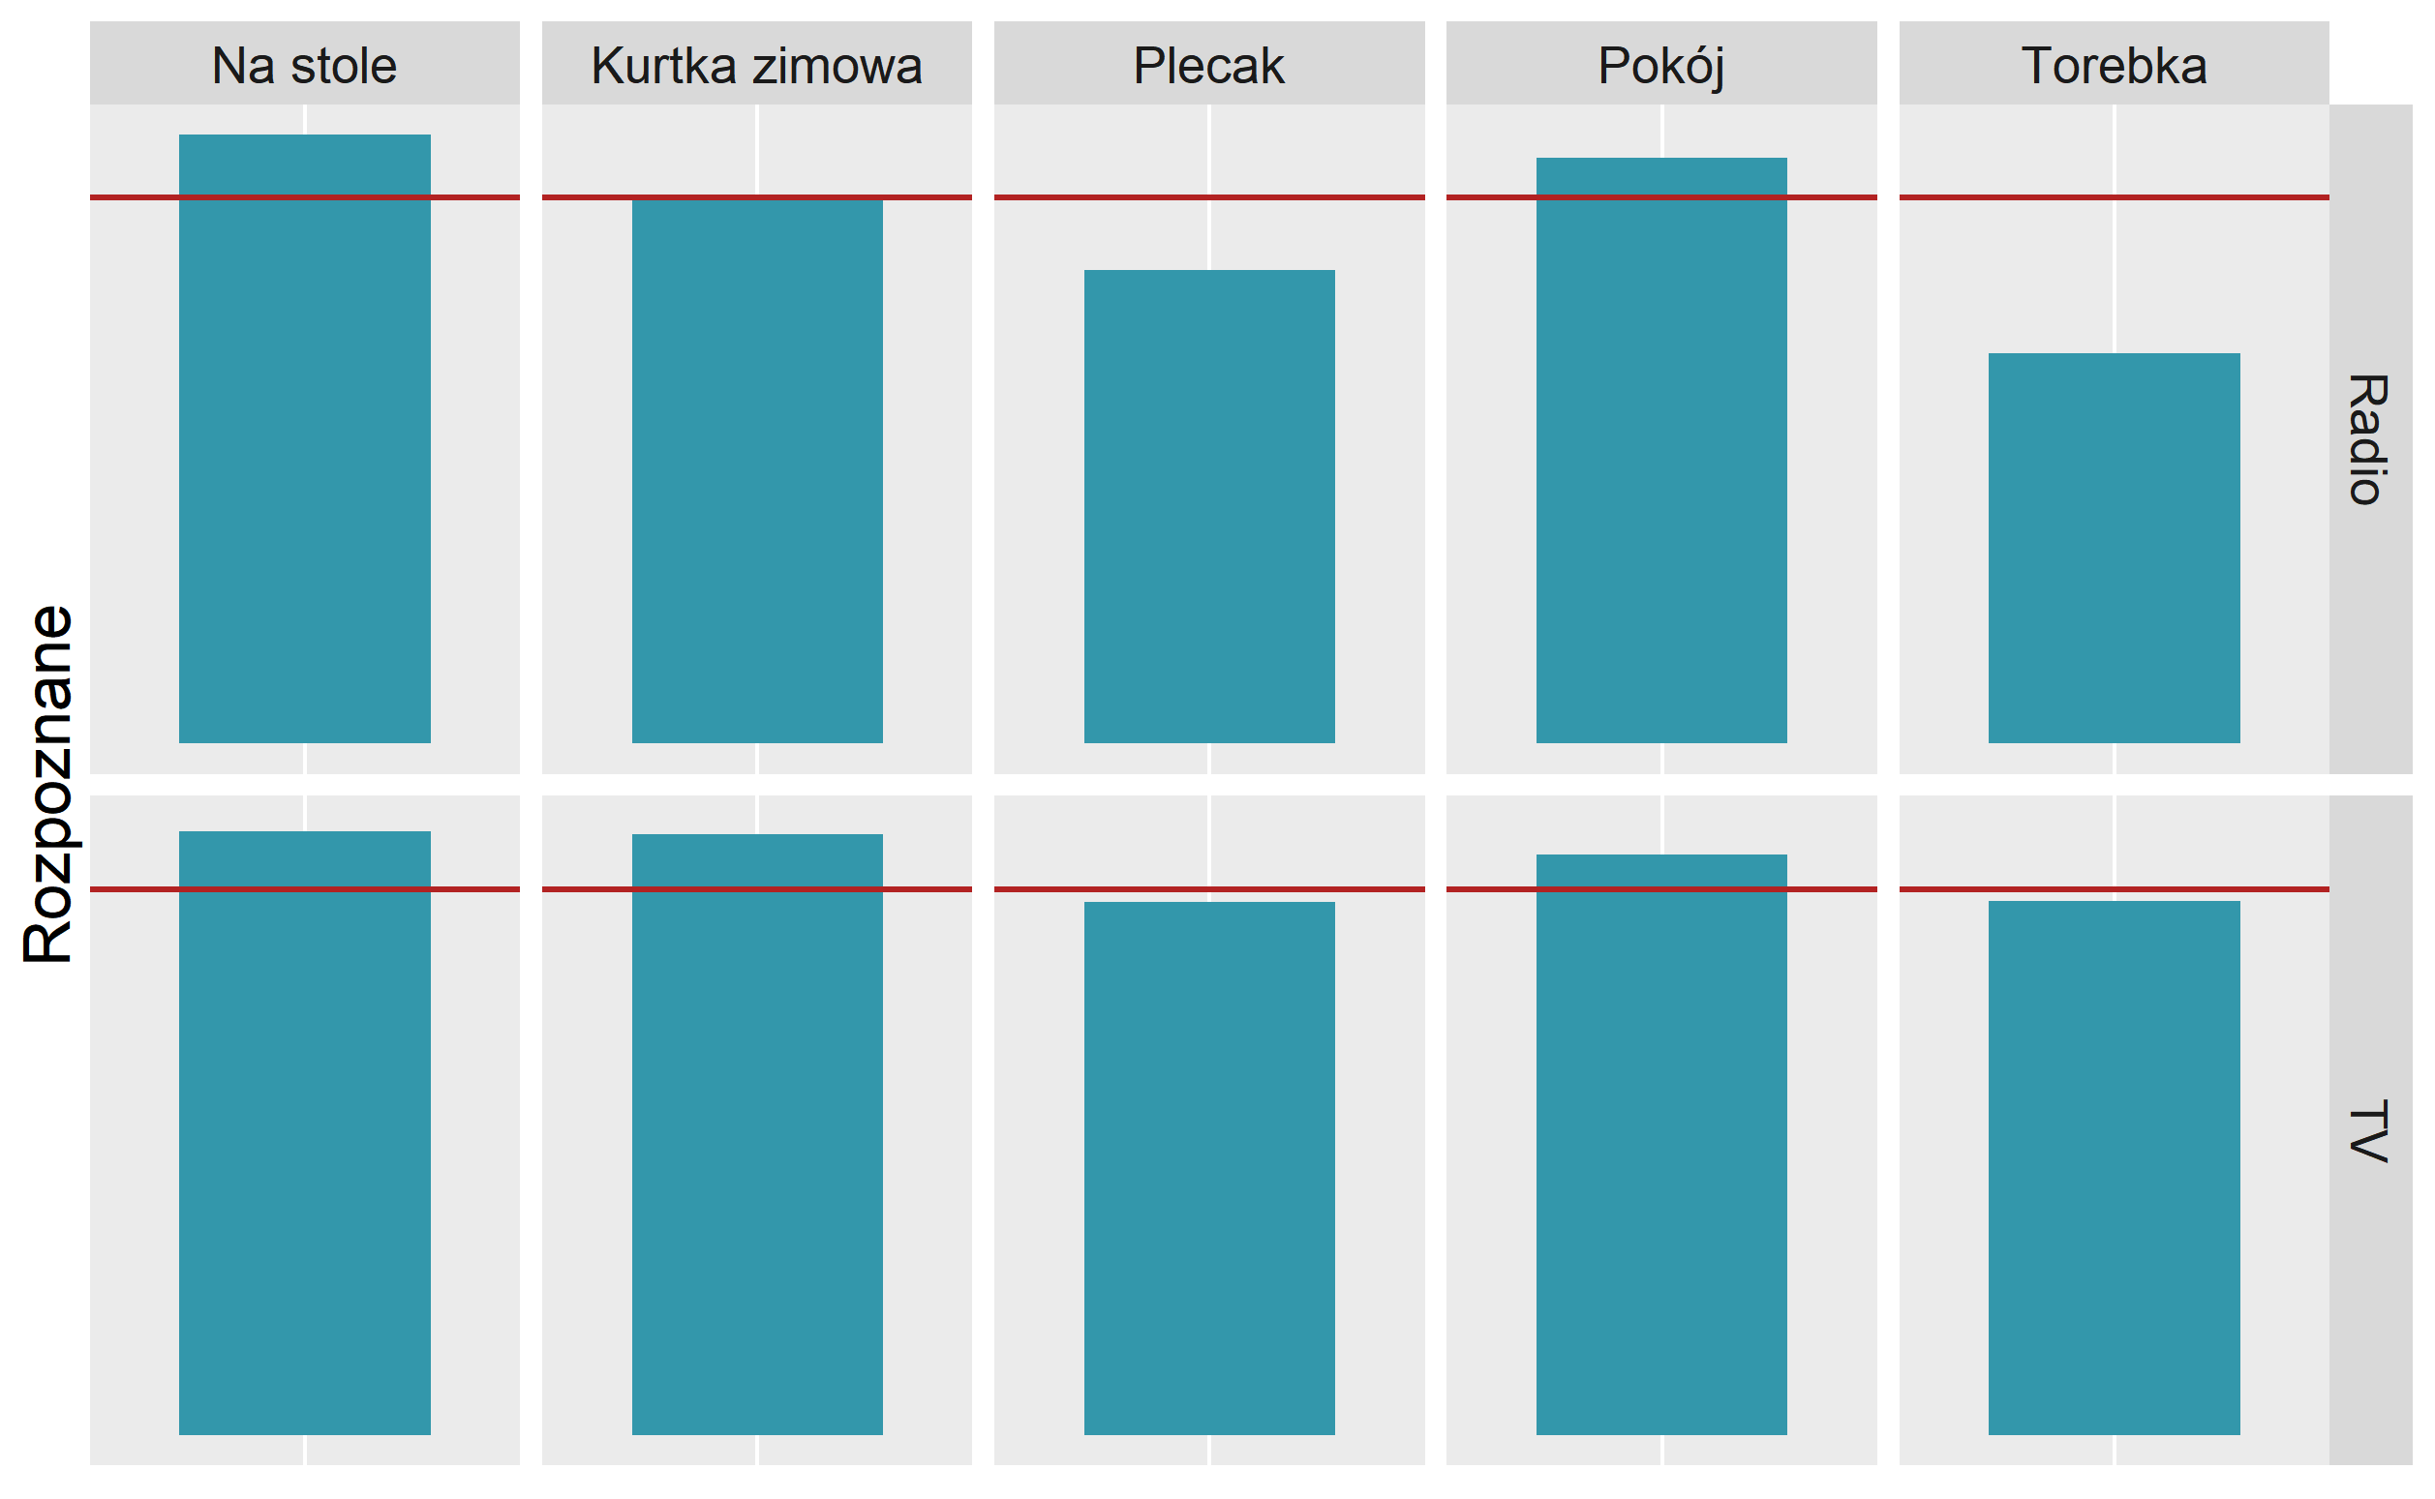
Wyniki
charakterystyka źródła
a
rozpoznawalność
6 najlepszych urządzeń –
Radio i TV -
procent średniej

Slide 39
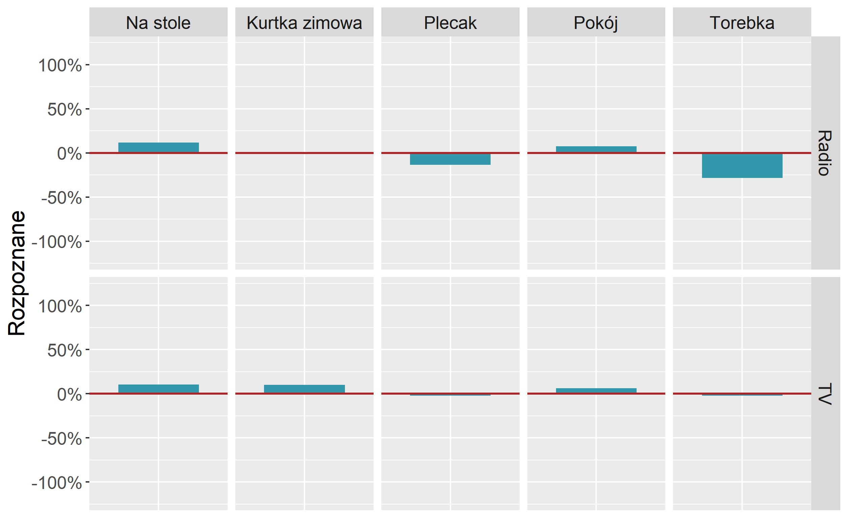
Wyniki
charakterystyka źródła
a
rozpoznawalność
6 najlepszych urządzeń –
Radio i TV -
różnica od średniej

Slide 40
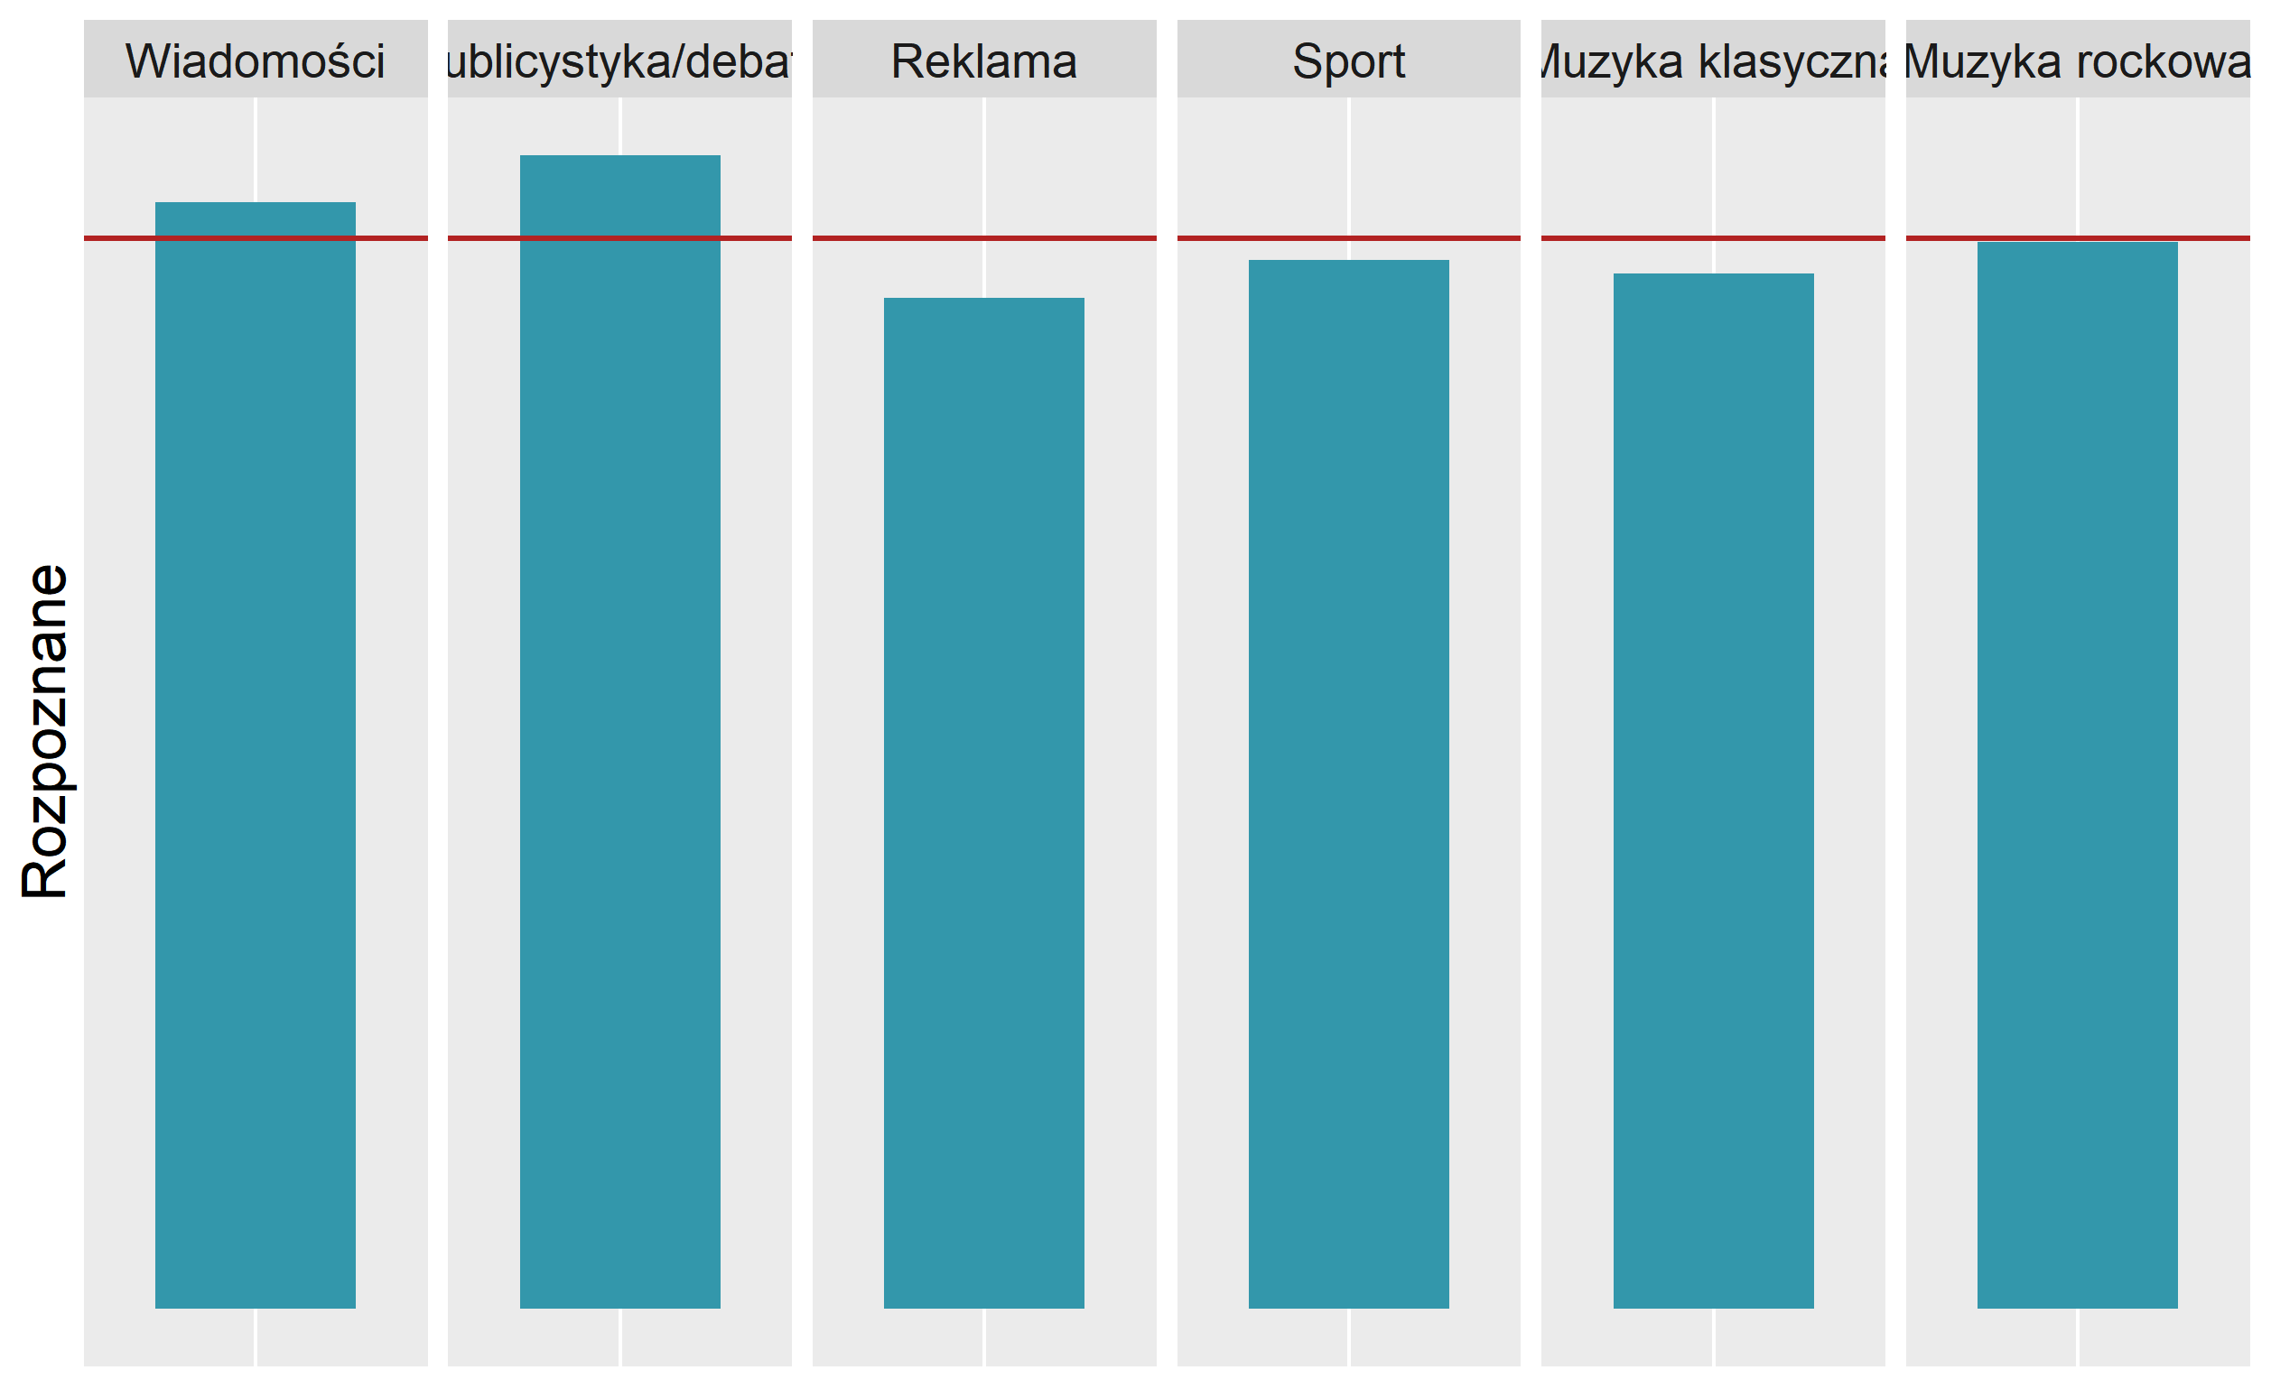
Wyniki
rodzaj audycji
a
rozpoznawalność
wszystkie firmy -
procent średniej

Slide 41
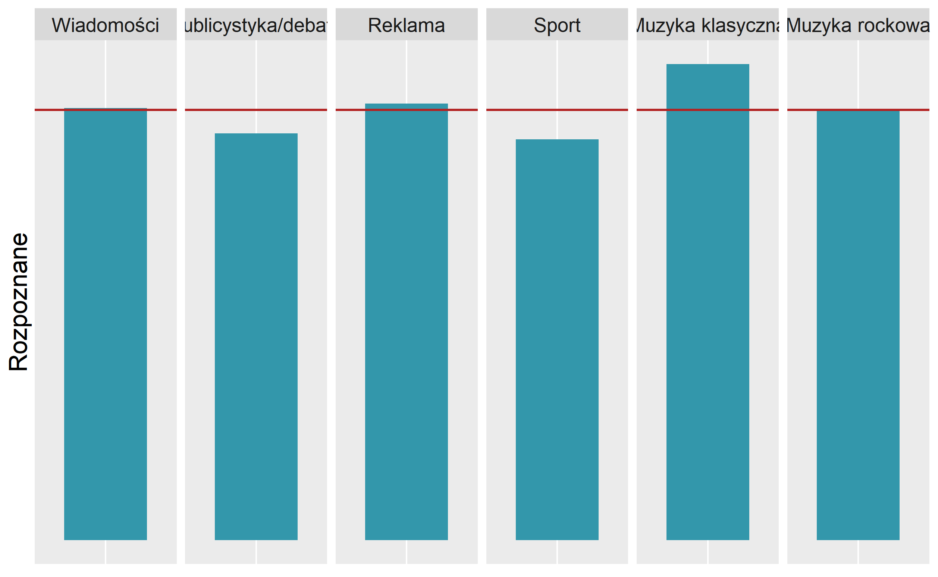
Wyniki
rodzaj audycji
a
rozpoznawalność
6 najlepszych urządzeń -
procent średniej

Slide 42
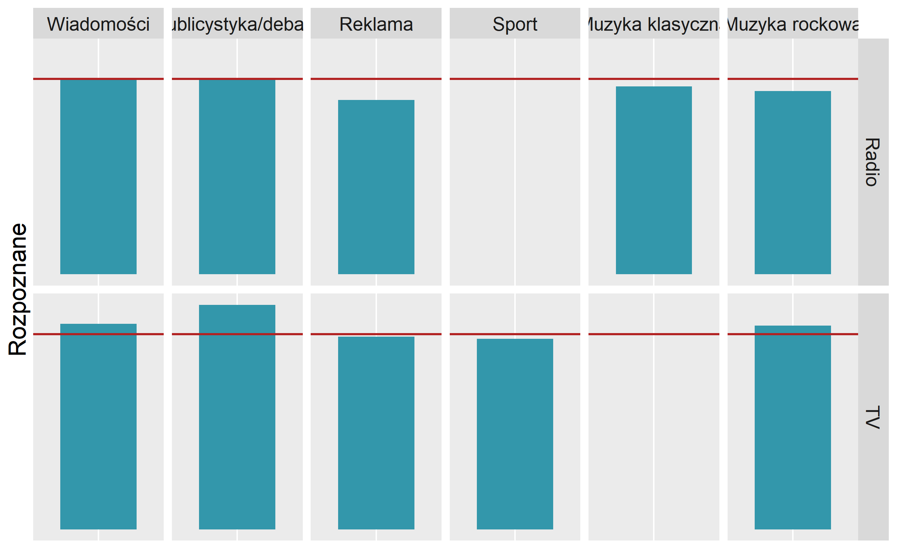
Wyniki
rodzaj audycji
a
rozpoznawalność
wszystkie firmy –
radio i TV -
procent średniej

Slide 43
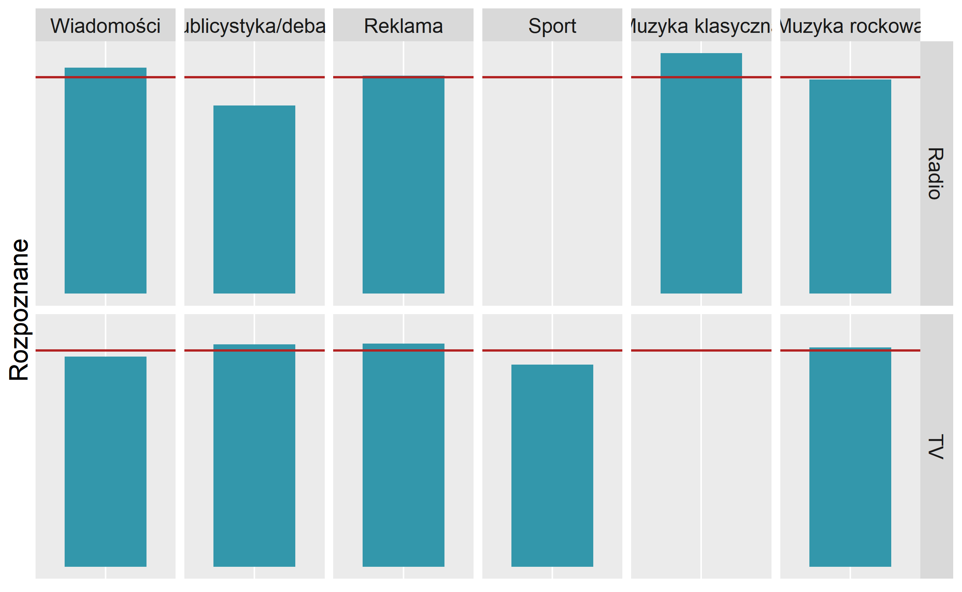
Wyniki
rodzaj audycji
a
rozpoznawalność
6 najlepszych urządzeń –
radio i TV -
procent średniej

Slide 44
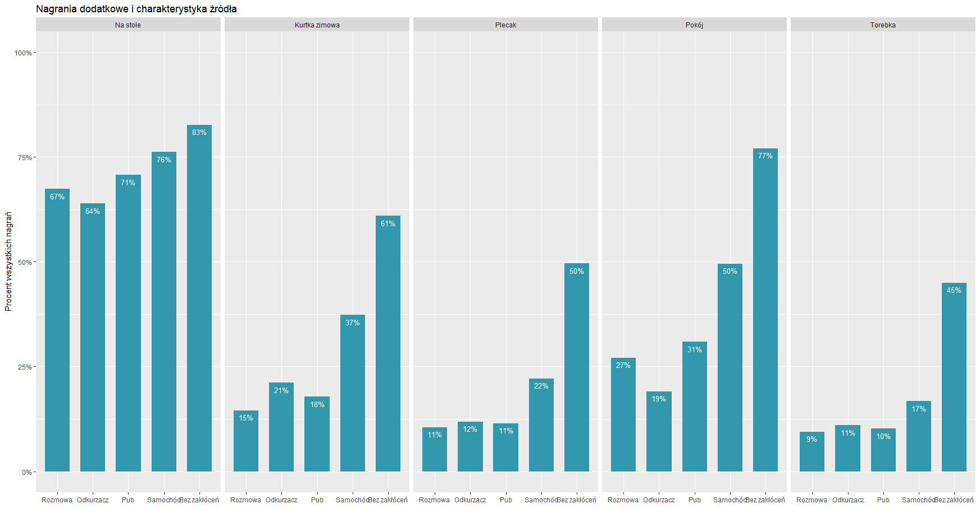
Wyniki
rodzaj zakłócenia i charakterystyka źródła
a
rozpoznawalność
mini heurystyka – grupa wybranych urządzeń

Slide 45
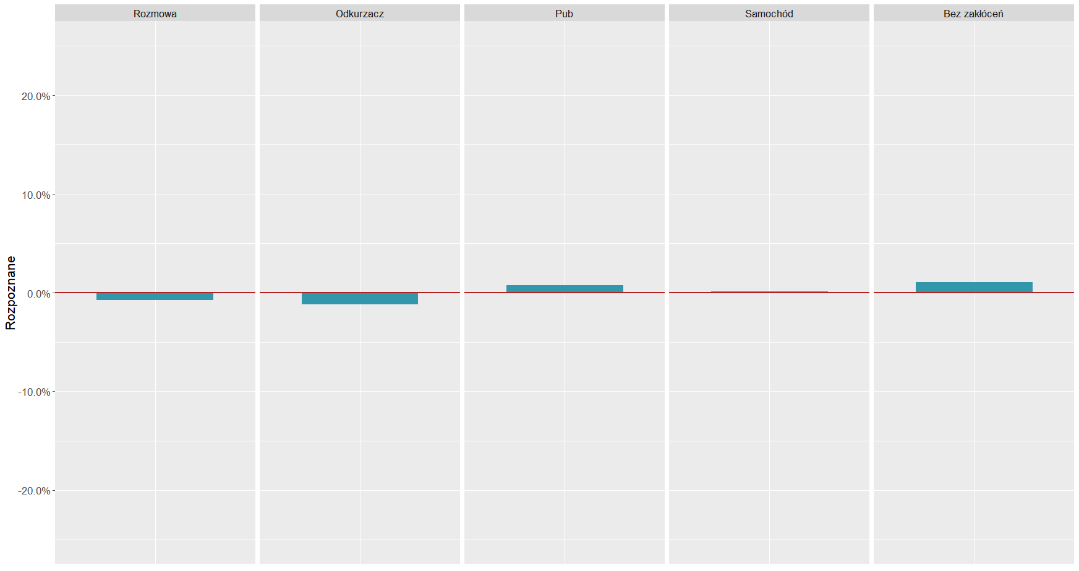
Wyniki
dźwięki otoczenia
a
rozpoznawalność
6 najlepszych urządzeń -
różnica do średniej

Slide 46
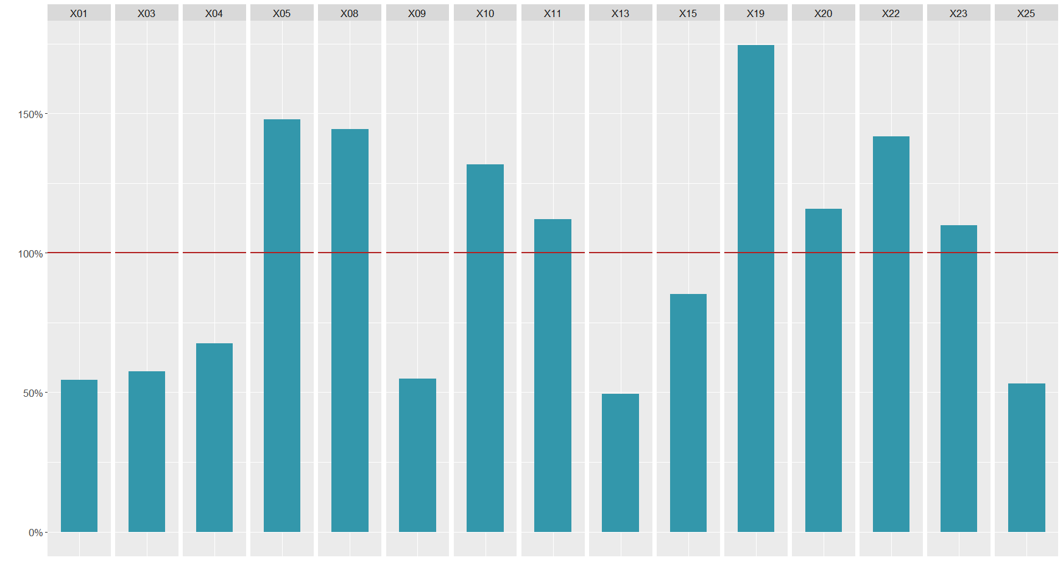
Zróżnicowanie rozpoznawalności wybranych urządzeń mikrofonowych z różną charakterystyką źródła i z różnymi zakłóceniami
Wyniki

Slide 47
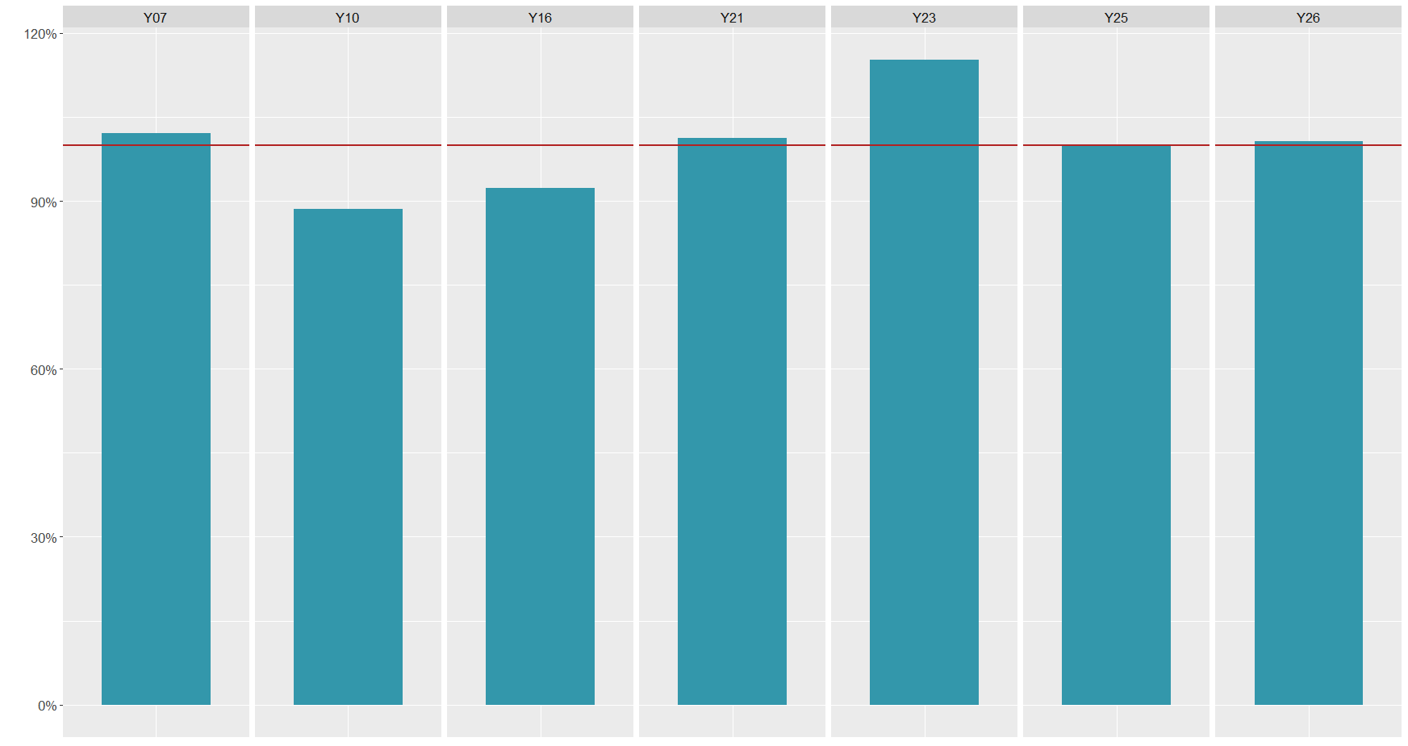
Zróżnicowanie rozpoznawalności wybranych urządzeń technologii kablowej z różną charakterystyką źródła i różnymi zakłóceniami, bez heurystyki
Wyniki
Średnia=100%

Slide 48
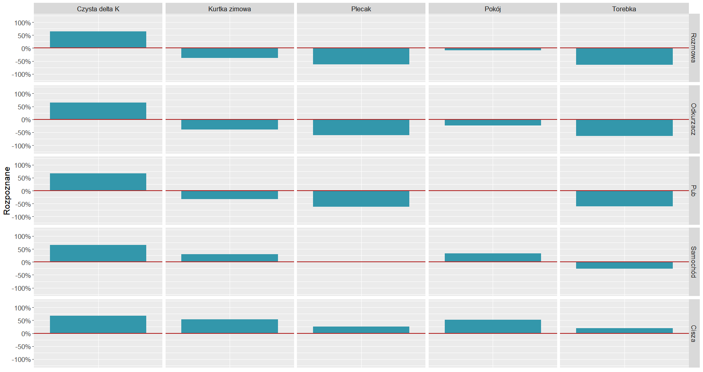
Wyniki
rodzaj zakłócenia i charakter źródła
a
rozpoznawalność
– wybrane urządzenia
zmiany do średniej

Slide 49
dr Andrzej Garapich
Telemetria Polska

Slide 50
Znaczenie badania dla rynku

Slide 51
Rekomendacje dla rynku
Omówienie wyników
Przeprowadzone badania urządzeń telemetrycznych wykazały dużą różnorodność wyników.

Slide 52
Rekomendacje dla rynku
Częstotliwość pomiaru
Jeżeli wyniki miałyby dotyczyć tylko określeniu jaka stacja była oglądania lub słuchana, z dokładnością nie większą niż jedna minuta, to praktycznie wszystkie urządzenia mogłyby spełnić tego typu wymagania.

Slide 53
Rekomendacje dla rynku
Co wybrać
W docelowym rozwiązaniu można wybrać urządzenia, które umożliwiają detekcję krótkich audycji.

Slide 54
Rekomendacje dla rynku
Bardzo krótkie fragmenty treści
Bardzo krótkie, np. dwusekundowe sygnały testowe rozpoznawane były z dużą trudnością.

Slide 55
Rekomendacje dla rynku
Głośność nie ma znaczenia
Wszystkie przedstawione rozwiązania urządzeń telemetrycznych pozwalały na prawidłową detekcję sygnałów w zakresach głośności odbieranych przez ucho ludzkie, co można uznać za wymaganie minimalne.

Slide 56
Rekomendacje dla rynku
Dlaczego nie możemy podać wyników, jakie osiągnęły poszczególne firmy
Większość dostawców wyraźnie i twardo sobie zastrzegła, że nie zgadzają się na publikację jakichkolwiek danych, które pomogłyby w identyfikacji sprawności i skuteczności konkretnych urządzeń.

Slide 57
Rekomendacje dla rynku
To dopiero pierwszy krok. Teraz czas na algorytmy heurystyczne
(to najważniejsza konkluzja)
Większość dostawców korzysta z rozbudowanych algorytmów heurystycznych do identyfikacji kontentu mediowego i rzeczywista identyfikacja odbywa się na tym etapie.

Slide 58
DZIĘKUJEMY!
Wszystkie znaki towarowe, logotypy, nazwy handlowe, produktowe użyte w niniejszej prezentacji są własnością ich prawowitych właścicieli i zostały umieszczone w niej jedynie w celach informacyjnych.

